Slide 1
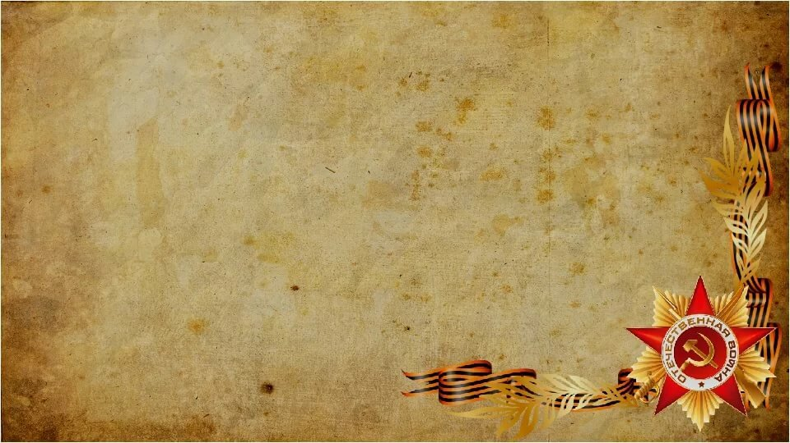
«Дети - герои ВЕЛИКОЙ ОТЕЧЕСТВЕННОЙ ВОЙНЫ»

Slide 11
Войны я не видела, но знаю, Как трудно народу пришлось, И голод, и холод и ужас – Всё им испытать довелось. Пусть мирно живут на планете, Пусть дети не знают войны, Пусть яркое солнышко светит! Мы дружной семьёй быть должны!

